Slide 1
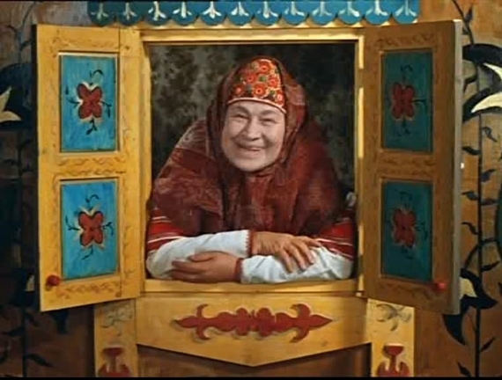
РУССКИЕ ПОСЛОВИЦЫ

Slide 2
Дружба не гриб, в лесу не найдёшь.

Slide 3
Быстрая лошадь скоро устанет.

Slide 4
Вертит языком, что корова хвостом.

Slide 5
Дело не малина – в лето не опадёт.

Slide 6
Жить весело – да есть нечего.

Slide 7
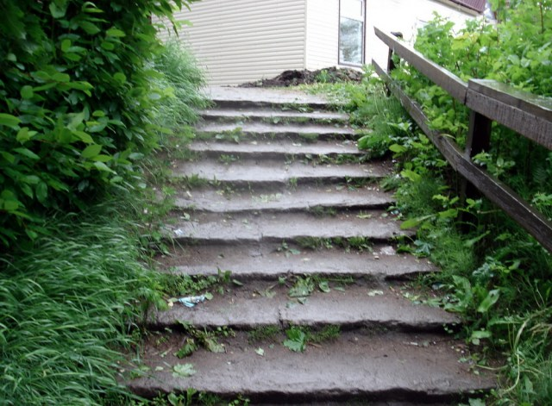
Азбука – к мудрости ………

Slide 8
Береги платье снову, а честь (здоровье) …

Slide 9
Кто скуп да жаден, тот в ….

Slide 10
????? текут И золото через слёзки

Slide 11
????? Верь речам чужим очам не верь своим а

Slide 12
????? Не вести бородой дом трясти

Slide 13
Дома и стены помогают.

